Slide 1
2023/11/08 Meeting Report

Slide 2
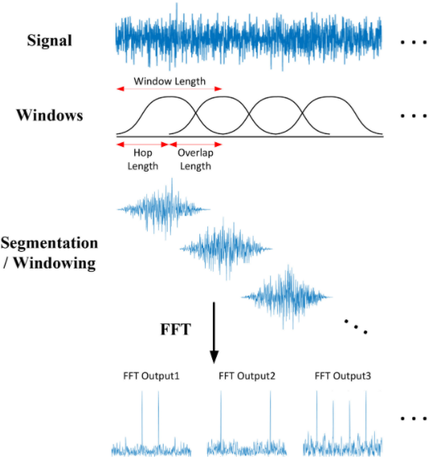
FRAUG: A Frame Rate Based Data Augmentation Method For Depression Detection From Speech Signals
提出一個新的 data augmentation 方法
改變音框(frame)長度
改變音框移動距離(hop length)
稱為 FrAUG
Notes:
一般 learning rate 都會根據 batch size 做一些 scale 的操作。這裏用的是lr x batch_size / 256」。
Learning rate 小 under-fitting
Learning rate 大 unstable

Slide 3
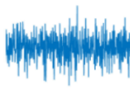
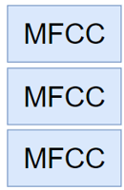
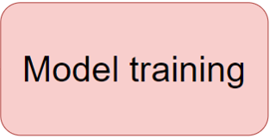
訓練方法
Dataset
Dataset
L: 32ms, R: 16ms
New Dataset
Dataset
L: 64ms, R: 16ms
Dataset
L: 64ms, R: 32ms
L: Frame length, R: hop length
Notes:
一般 learning rate 都會根據 batch size 做一些 scale 的操作。這裏用的是lr x batch_size / 256」。
Learning rate 小 under-fitting
Learning rate 大 unstable

Slide 4
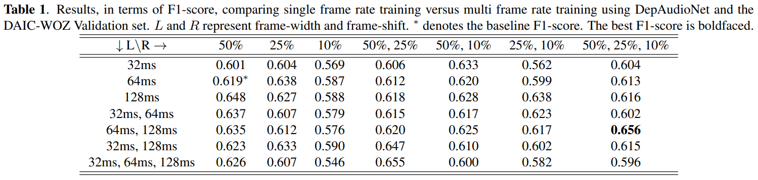
實驗一: Multi Frame Rate Training
使用模型: DepAudioNet
資料集: DAIC-WOZ training set and validation set
Best configuration: 5-fold data augmentation
(L, R): (64ms, 50%), (64ms, 25%), (64ms, 10%), (128ms, 50%), (128ms, 25%), (128ms, 10%)
Notes:
一般 learning rate 都會根據 batch size 做一些 scale 的操作。這裏用的是lr x batch_size / 256」。
Learning rate 小 under-fitting
Learning rate 大 unstable

Slide 5
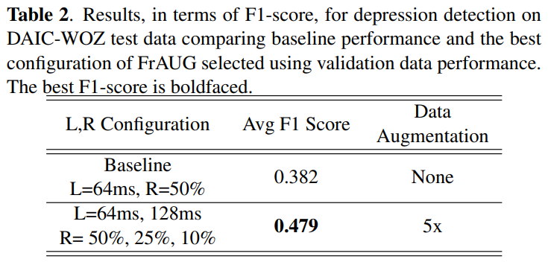
實驗一: Multi Frame Rate Training
Test model on DAIC-WOZ test set
Notes:
一般 learning rate 都會根據 batch size 做一些 scale 的操作。這裏用的是lr x batch_size / 256」。
Learning rate 小 under-fitting
Learning rate 大 unstable

Slide 6
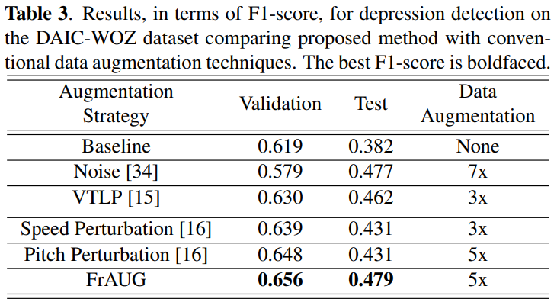
實驗二: FrAUG versus Conventional Data Augmentation Methods
使用模型: DepAudioNet
資料集: DAIC-WOZ training, validation and test set
Notes:
一般 learning rate 都會根據 batch size 做一些 scale 的操作。這裏用的是lr x batch_size / 256」。
Learning rate 小 under-fitting
Learning rate 大 unstable

Slide 7
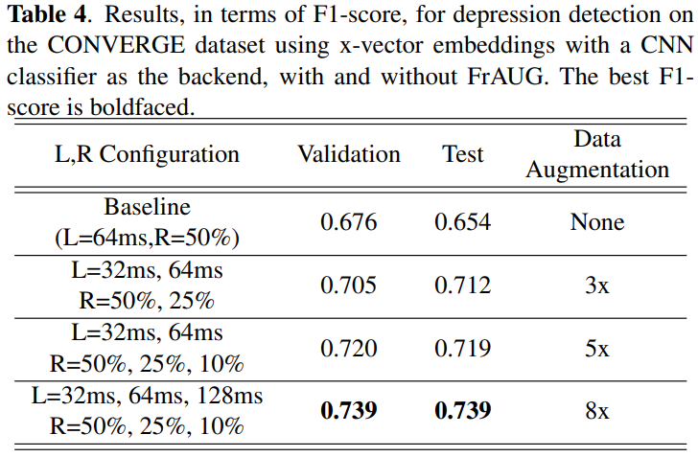
實驗三: Extension to CONVERGE Dataset
使用模型: X-Vector 後面接2層 CNN 與 2層 FC
預訓練 X-Vector 的資料集: CN-Celeb
資料集: CONVERGE
Notes:
一般 learning rate 都會根據 batch size 做一些 scale 的操作。這裏用的是lr x batch_size / 256」。
Learning rate 小 under-fitting
Learning rate 大 unstable

